Slide 1
Chapter 13 데이터분석 사례

Slide 3
Section 01
분석 대상 데이터 준비

Slide 4
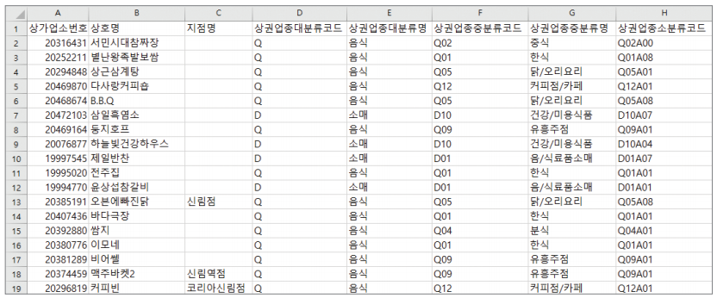
1. 분석 대상 데이터 준비
1. 지도 서비스의 중요성
공공데이터 포털 사이트(https://www.data.go.kr/)에서 상가 정보를 다운로드
서울시 자료만을 따로 추출
서울시 상가정보는 2015년 12월, 2016년 6월, 2016년 12월, 2017년 6월, 2017년 12월 이렇게 총 5회에 걸쳐서 조사된 것
파일 목록: seoul_201512, seoul_201606, seoul_201612, seoul_201706, seoul_201712.xlsx
데이터가 들어 있는 파일들을 열어 필요한 열만 선택한 후, 5개 파일을 하나로 합치는 작업 준비
그림 13-1 상가 정보 파일의 내용

Slide 5
1. 분석 대상 데이터 준비
코드 13-1
setwd("D:/source")
library(ggplot2)
library(ggmap)
library(readxl)
files <- c("201512","201606","201612","201706","201712")
columns <- c( "상가업소번호", "상호명", "상권업종대분류명", "상권업종중분류명", "상권업종소분류명", "시군구명", "행정동명", "경도", "위도")
ds.total <- NULL
for (i in 1:length(files)) {
filename <- paste("seoul_", files[i], ".xlsx", sep="")
cat("read ", filename, "...\n") # 읽을 파일 이름 출력
ds <- read_excel(filename) # 엑셀 파일 읽기
ds <- data.frame(ds) # 데이터프레임으로 변환
ds <- ds[,columns] # 분석에 필요한 변수만 추출
ds$수집연월 <- rep(i, nrow(ds)) # 데이터 수집 시점
ds.total <- rbind(ds.total,ds) # 데이터 통합
}
head(ds.total)

Slide 6
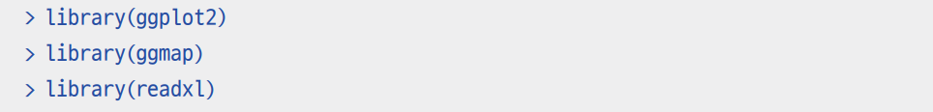
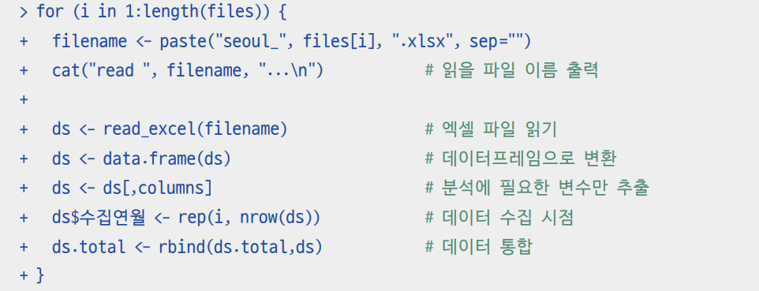
1. 분석 대상 데이터 준비

Slide 7
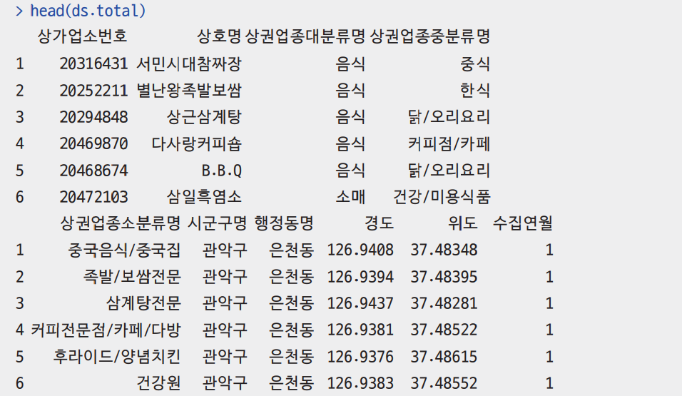
1. 분석 대상 데이터 준비

Slide 8
Section 02
데이터 탐색

Slide 9
2. 데이터 탐색
코드 13-2
str(ds.total)
unique(ds.total$수집연월) # 수집연월
unique(ds.total$상권업종대분류명) # 상권업종 대분류
unique(ds.total$상권업종중분류명) # 상권업종 중분류
unique(ds.total$상권업종소분류명) # 상권업종 소분류
# NA 포함여부 확인
sum(is.na(ds.total))
# 201712 수집 데이터만 추출
ds.201712 <- subset(ds.total, ds.total$수집연월== 5)
dim(ds.201712)
# 업종별 점포수(대분류)
store.level_1 <- aggregate(ds.201712[,1],
by=list(대분류=ds.201712$상권업종대분류명),
FUN=length)

Slide 10
2. 데이터 탐색
store.level_1
names(store.level_1)[2] = c("count")
ggplot(store.level_1, aes(x=대분류, y=count)) +
geom_bar(stat="identity", width=0.7, fill="steelblue") +
ggtitle("업종별 점포수") +
theme(plot.title = element_text(color="black", size=14, face="bold"))
# 구별 점포수
store.region <- aggregate(ds.201712[,1],
by=list(구이름=ds.201712$시군구명),
FUN=length)
store.region
names(store.region)[2] = c("count")
names(store.region)[2] = c("count")
ggplot(store.region, aes(x=구이름, y=count)) +
geom_bar(stat="identity", width=0.7, fill="steelblue") +
ggtitle("구별 점포수") +
theme(plot.title = element_text(color="black", size=14, face="bold"),
axis.text.x = element_text(angle = 45))
store.region.loc <- aggregate(ds.201712[,c("경도","위도")],
by=list(구이름=ds.201712$시군구명),
FUN=mean)

Slide 11
2. 데이터 탐색
# 지도 위에 구별 점포수 표시
store.region <- data.frame(store.region, store.region.loc[,2:3])
register_google(key='AIzaSyCK....E9urxjSpPOA')
cen <- c(mean(store.region$경도),mean(store.region$위도))
map <- get_googlemap(center=cen, # 마커 없는 지도 가져오기
maptype="roadmap",
size=c(640,640),
zoom=11)
gmap <- ggmap(map) # 지도를 저장
gmap+geom_point(data=store.region,
aes(x=경도,y=위도,size=count),
alpha=0.5, col="red") +
scale_size_continuous(range = c(1, 15))+ # 원의 크기 조절
geom_text(data=store.region, # 지도위에 텍스트 표시
aes(x=경도,y=위도), # 텍스트 위치 (= 구의 좌표)
size=3, # 텍스트 크기
label=store.region$구이름) # 텍스트 내용

Slide 12
2. 데이터 탐색
# 점포수가 많은 상위 10개 동 확인
store.dong <- aggregate(ds.201712[,1],
by=list(동이름=ds.201712$행정동명),
FUN=length)
store.dong
names(store.dong)[2] = c("count")
store.dong <- store.dong[order(store.dong$count,decreasing=T),]
dong.top10 <- store.dong[1:10,]
dong.top10
ggplot(dong.top10, aes(x=reorder(동이름, -count), y=count)) +
geom_bar(stat="identity", width=0.7, fill="steelblue") +
ggtitle("점포수 많은 상위 10개동") +
theme(plot.title = element_text(color="black", size=14, face="bold"),
axis.text.x = element_text(angle = 45))

Slide 13
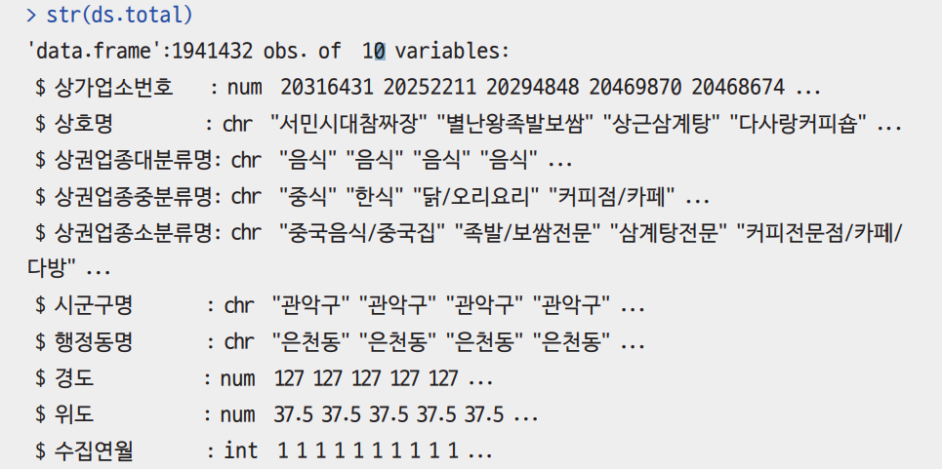
2. 데이터 탐색
1. 데이터 기본 정보 확인 및 분석 대상 데이터 추출

Slide 14
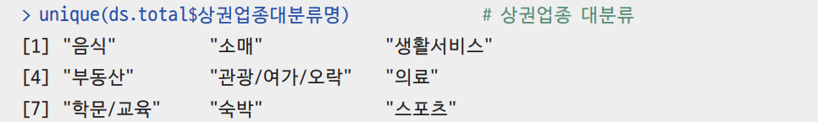
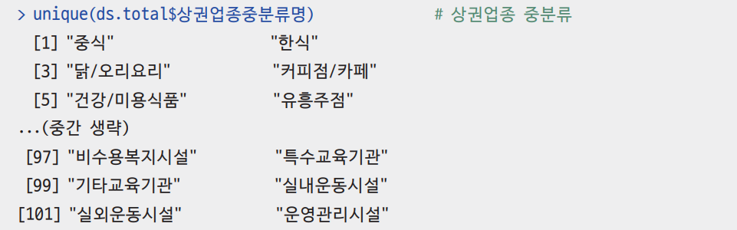
2. 데이터 탐색

Slide 15
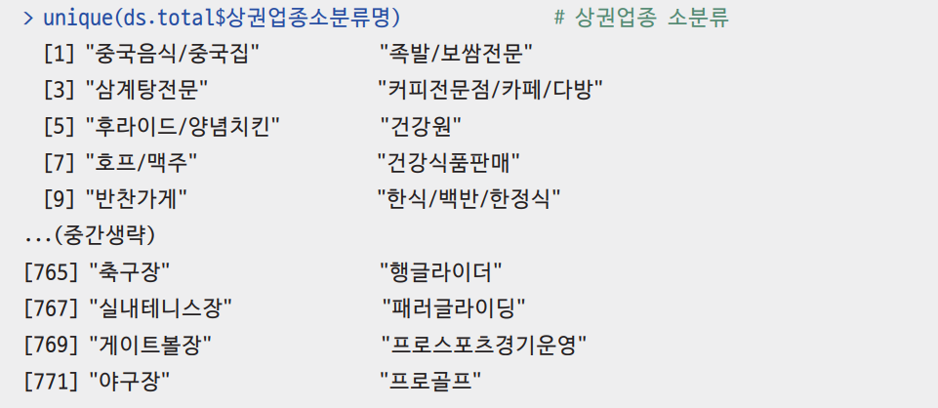
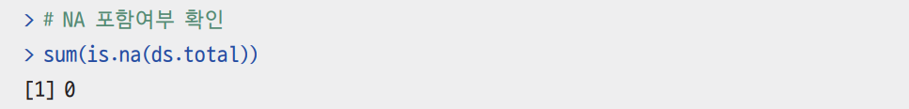
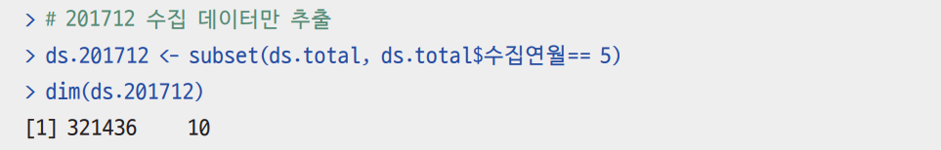
2. 데이터 탐색

Slide 16
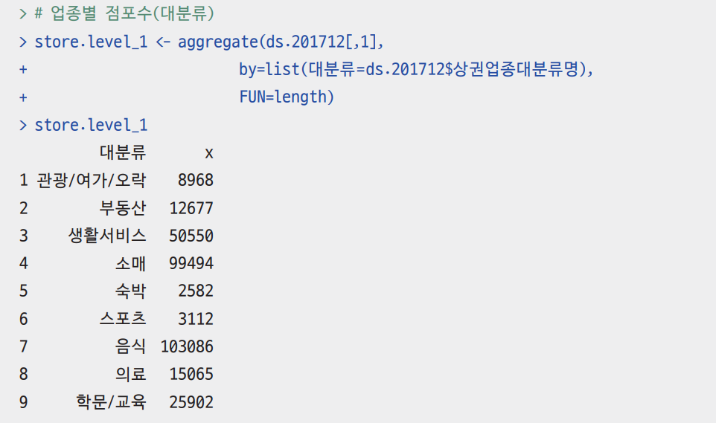
2. 데이터 탐색
2. 업종별 점포수 그래프의 작성

Slide 17
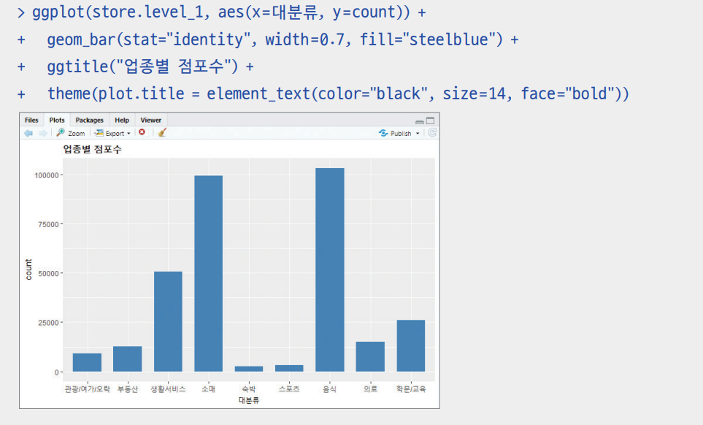
2. 데이터 탐색

Slide 18
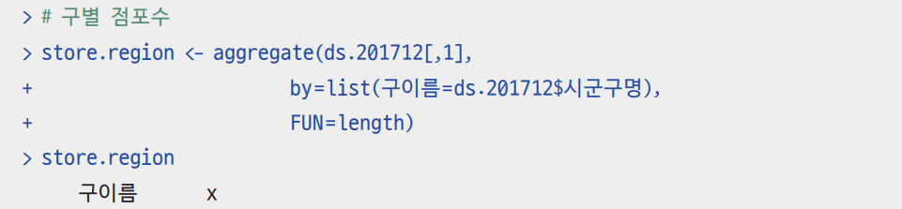
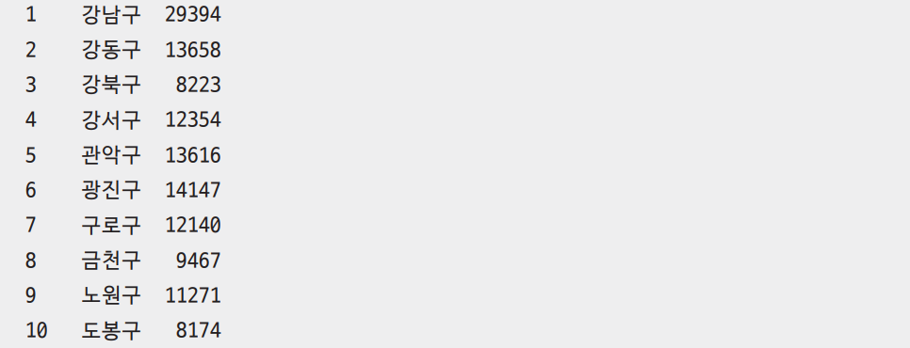
2. 데이터 탐색
3. 구별 점포수 그래프의 작성

Slide 19
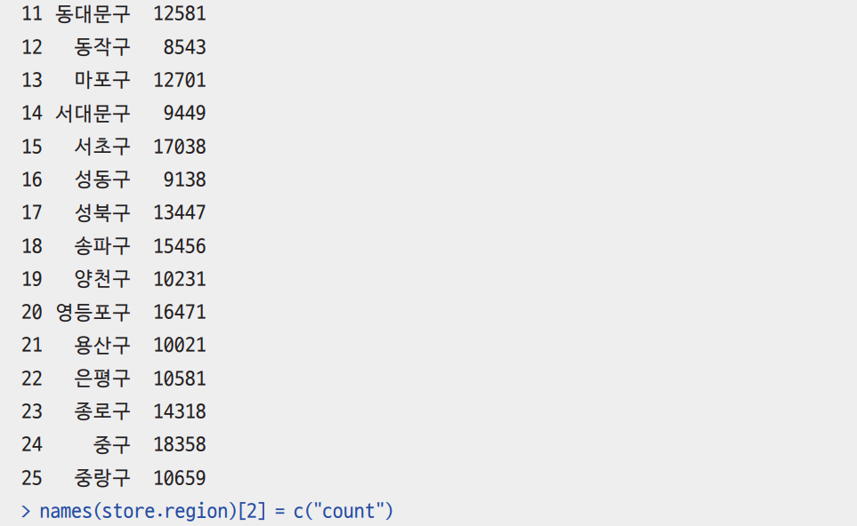
2. 데이터 탐색

Slide 20
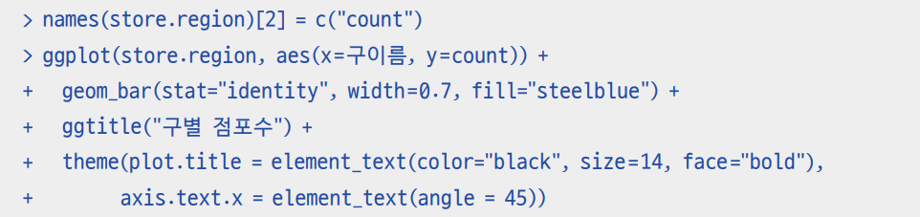
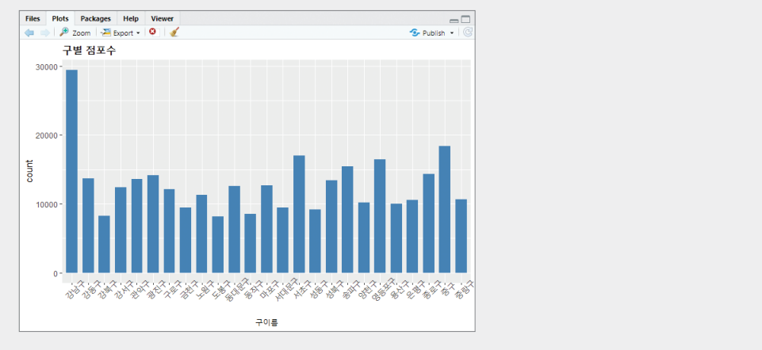
2. 데이터 탐색

Slide 21
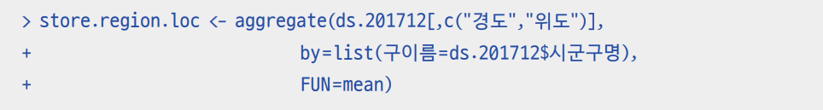
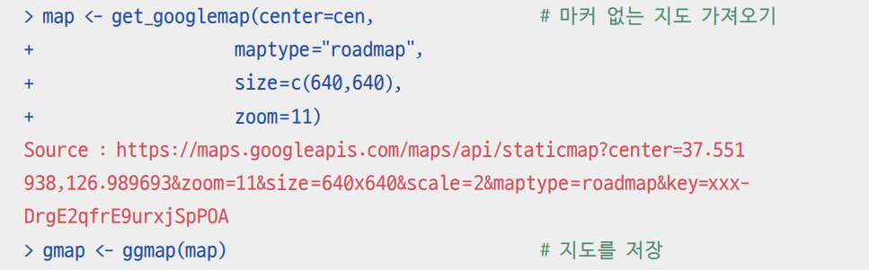
2. 데이터 탐색
4. 지도 위에 구별 점포수 표시

Slide 22
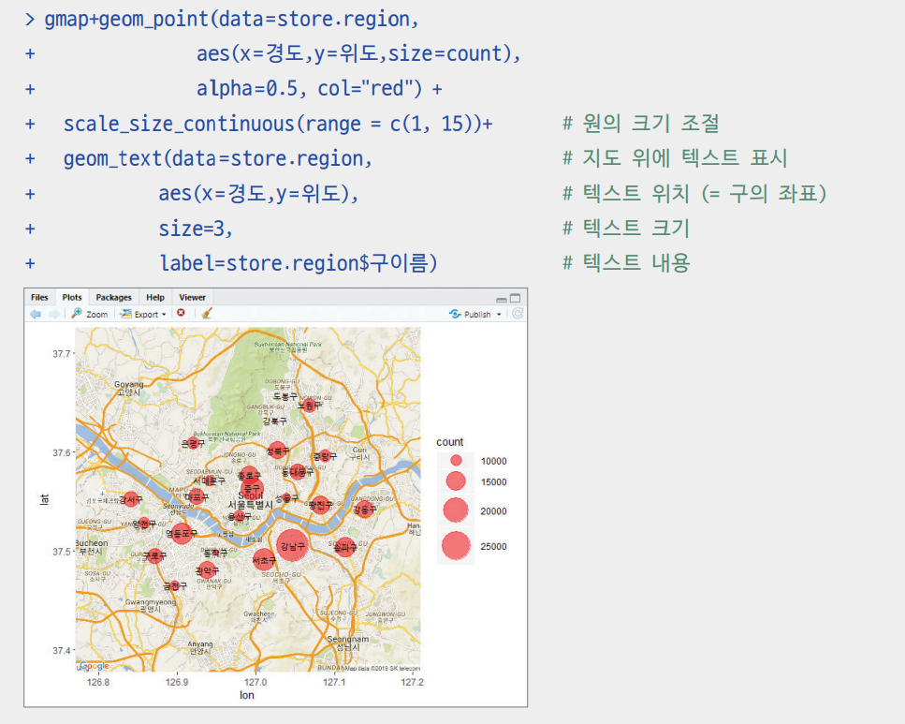
2. 데이터 탐색

Slide 23
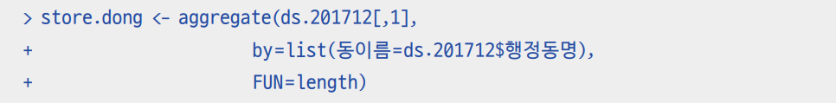
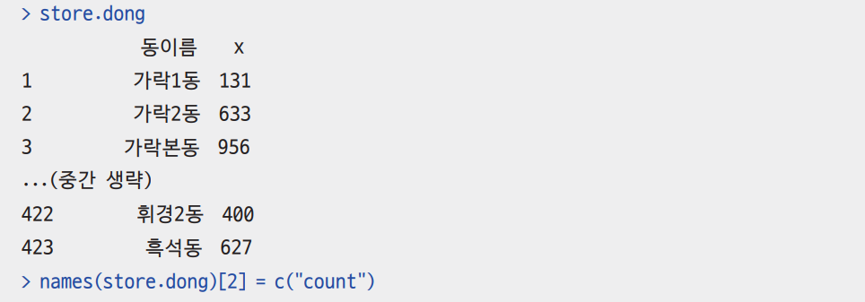
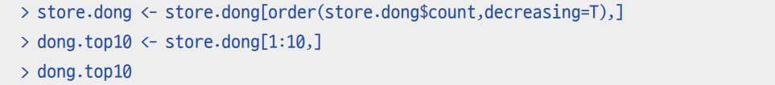
2. 데이터 탐색
5. 점포수가 많은 상위 10개 동 확인

Slide 24
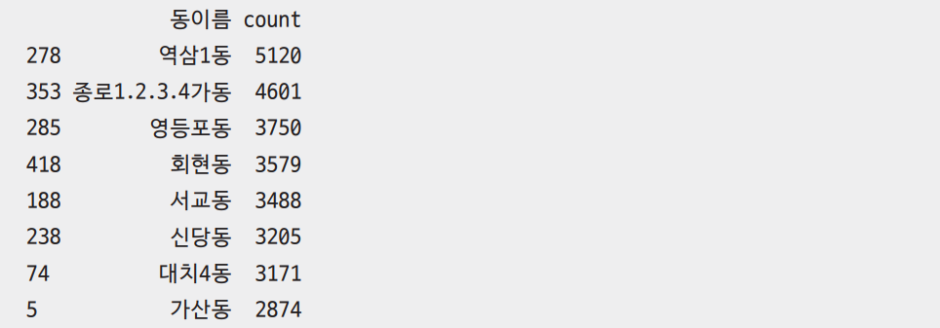
2. 데이터 탐색

Slide 25
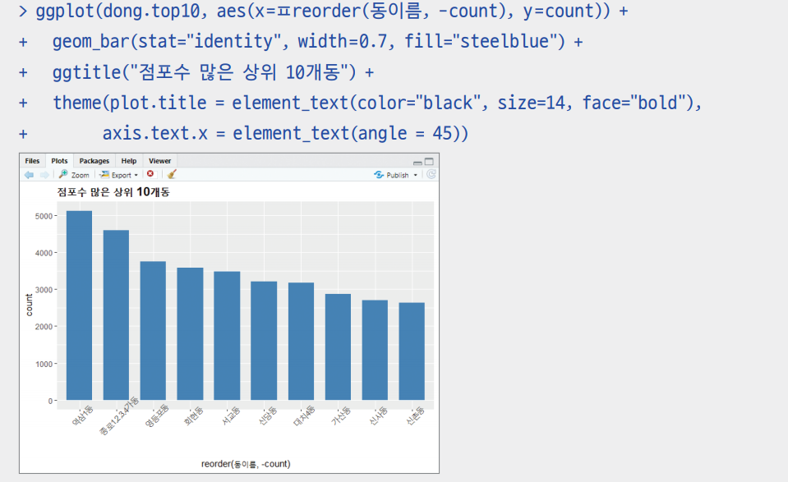
2. 데이터 탐색

Slide 26
Section 03
기간별 분석

Slide 27
3. 기간별 분석
코드 13-3
# 업종별 점포수의 변화
store.change <- aggregate(ds.total[,1],
by=list(연월=ds.total$수집연월,
업종대분류=ds.total$상권업종대분류명),
FUN=length)
head(store.change)
names(store.change)[3] <- c("count")
ggplot(store.change, aes(x=연월, y=count, colour=업종대분류, group=업종대분류)) +
geom_line( ) +
geom_point(size=6, shape=19, alpha=0.5) +
ggtitle("업종별 점포수 변화 (대분류)") +
ylab("점포수") +
scale_x_continuous(breaks=1:5,
labels=files) +
theme(plot.title = element_text(color="black", size=14, face="bold"))

Slide 28
3. 기간별 분석
# 점포수 변화가 큰 상위 10개 업종
store.tmp <- aggregate(ds.total[,1],
by=list(연월=ds.total$수집연월,
업종소분류=ds.total$상권업종소분류명),
FUN=length)
names(store.tmp)[3] <- c("count")
store.201512 <- store.tmp[store.tmp$연월==1,]
names(store.201512)[3] <- c("cnt_2015")
store.201712 <- store.tmp[store.tmp$연월==5,]
names(store.201712)[3] <- c("cnt_2017")
store.diff <- merge(store.201512[,2:3], store.201712[,2:3])
store.diff$diff <- abs(store.diff$cnt_2015-store.diff$cnt_2017)
store.diff <- store.diff[order(by=store.diff$diff, decreasing=T),]
top10 <- store.diff[1:10,1] # 업종명
top10
store.change <- subset(store.tmp, store.tmp$업종소분류 %in% top10)
ggplot(store.change, aes(x=연월, y=count, colour=업종소분류, group=업종소분류)) +
geom_line() +
geom_point(size=6, shape=19, alpha=0.5) +
ggtitle("점포수 변화 Top 10 업종(소분류)") +
ylab("점포수") +
scale_x_continuous(breaks=1:5,
labels=files) +
theme(plot.title = element_text(color="black", size=14, face="bold"))

Slide 29
3. 기간별 분석
# 구별 점포수의 변화
store.gu <- aggregate(ds.total[,1],
by=list(연월=ds.total$수집연월,
구이름=ds.total$시군구명),
FUN=length)
names(store.gu)[3] <- c("count")
ggplot(store.gu, aes(x=연월, y=count, colour=구이름, group=구이름)) +
geom_line( ) +
geom_point(size=6, shape=19, alpha=0.5) +
ggtitle("구별 점포수 변화 (대분류)") +
ylab("점포수") +
scale_x_continuous(breaks=1:5,
labels=files) +
theme(plot.title = element_text(color="black", size=14, face="bold"))
# 점포수 변화가 큰 상위 10개 동
store.tmp <- aggregate(ds.total[,1],
by=list(연월=ds.total$수집연월,
동이름=ds.total$행정동명),
FUN=length)
names(store.tmp)[3] <- c("count")
store.dong.201512 <- store.tmp[store.tmp$연월==1,]

Slide 30
3. 기간별 분석
names(store.dong.201512)[3] <- c("cnt_2015")
store.dong.201712 <- store.tmp[store.tmp$연월==5,]
names(store.dong.201712)[3] <- c("cnt_2017")
store.diff <- merge(store.dong.201512[,2:3], store.dong.201712[,2:3])
store.diff$diff <- abs(store.diff$cnt_2015-store.diff$cnt_2017)
store.diff <- store.diff[order(by=store.diff$diff, decreasing=T),]
top10 <- store.diff[1:10,1] # 동명
top10
store.change <- subset(store.tmp, store.tmp$동이름 %in% top10)
ggplot(store.change, aes(x=연월, y=count, colour=동이름, group=동이름)) +
geom_line( ) +
geom_point(size=6, shape=19, alpha=0.5) +
ggtitle("점포수 변화 Top 10 동") +
ylab("점포수") +
scale_x_continuous(breaks=1:5,
labels=files) +
theme(plot.title = element_text(color="black", size=14, face="bold"))

Slide 31
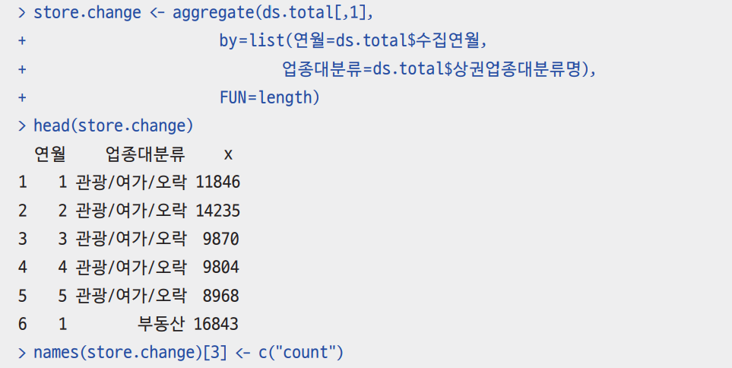
3. 기간별 분석
1. 업종별 점포수의 변화

Slide 32
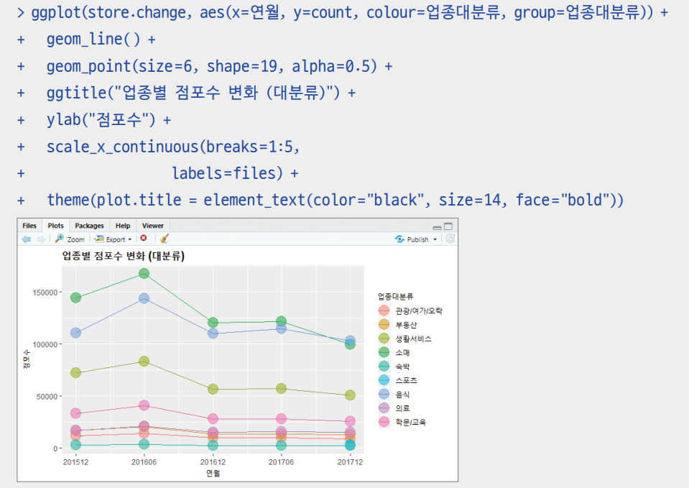
3. 기간별 분석

Slide 33
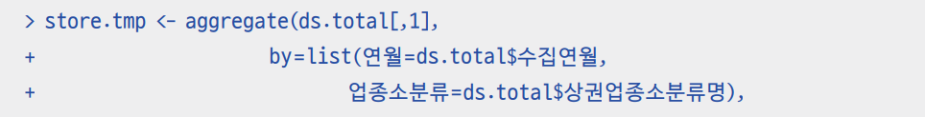
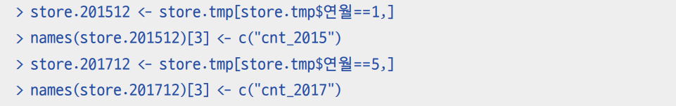
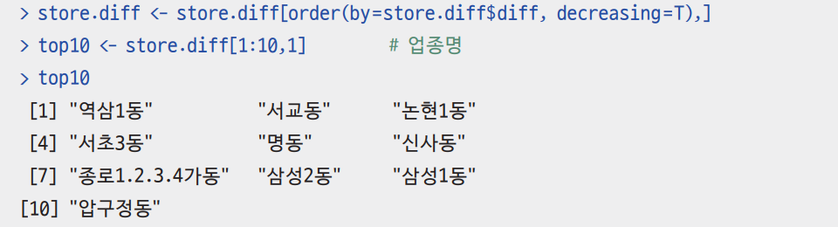
3. 기간별 분석
2. 점포수 변화가 큰 상위 10개 업종

Slide 34
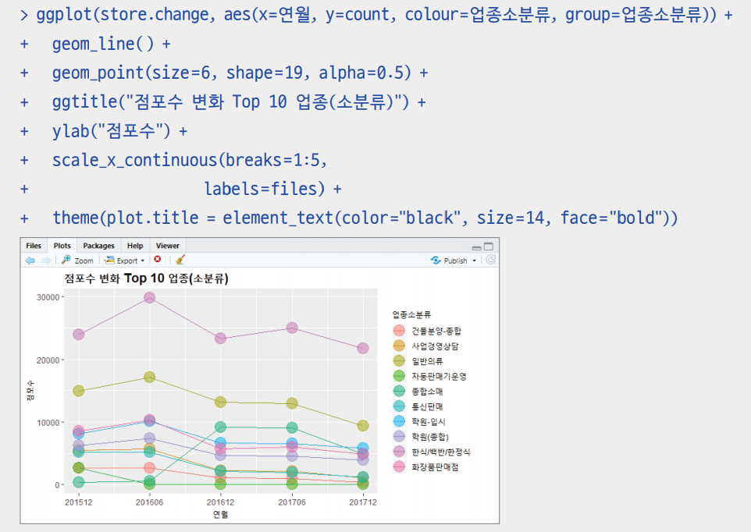
3. 기간별 분석

Slide 35
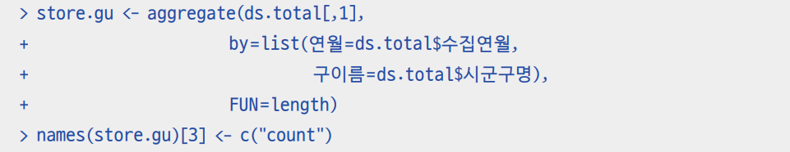
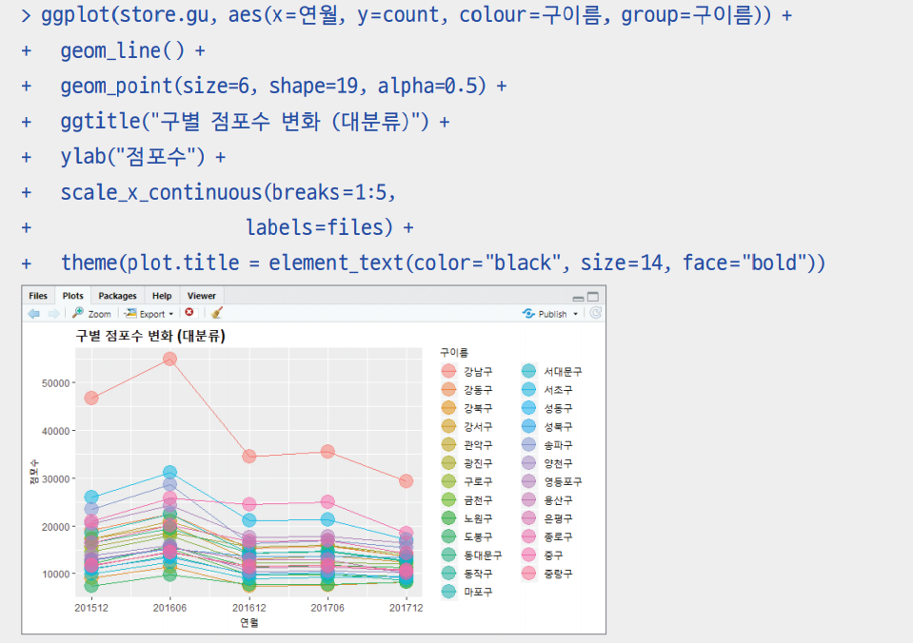
3. 기간별 분석
3. 구별 점포수의 변화

Slide 36
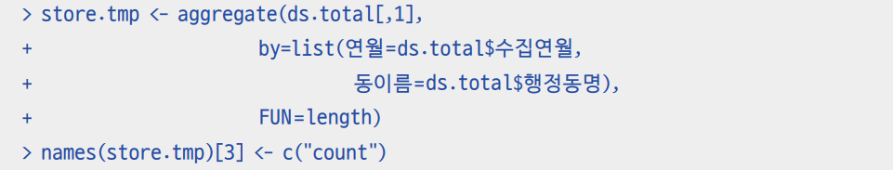
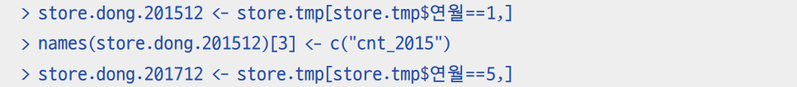
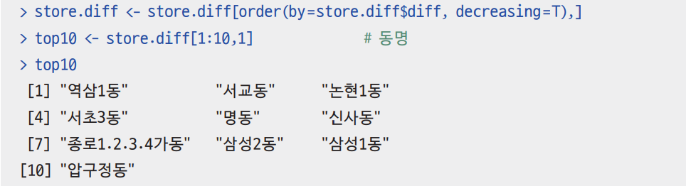
3. 기간별 분석
4. 점포수 변화가 큰 상위 10개 동 확인

Slide 37
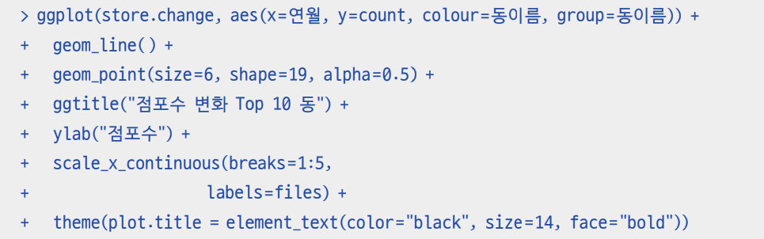
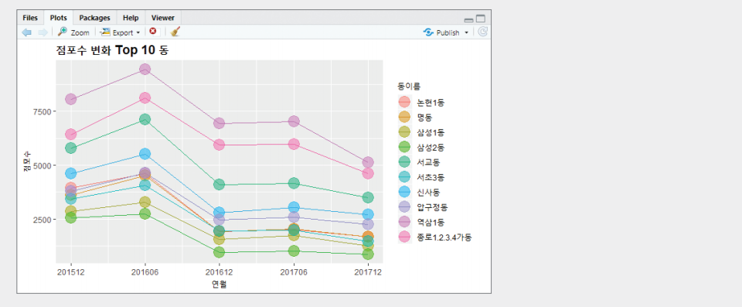
3. 기간별 분석

Slide 38
Section 04
역삼1동 상권 분석

Slide 39
4. 역삼1동 상권 분석
코드 13-4
ds.yeoksam <- subset(ds.total, ds.total$수집연월==5 &
ds.total$행정동명=="역삼1동")
# 점포를 업종별로 구분하여 지도에 표시
cen <- c(mean(ds.yeoksam$경도),mean(ds.yeoksam$위도))
map <- get_googlemap(center=cen, # 마커 없는 지도 가져오기
maptype="roadmap",
size=c(640,640),
zoom=15)
gmap <- ggmap(map) # 지도를 저장
gmap+geom_point(data = ds.yeoksam,
aes(x=경도,y=위도,color=상권업종대분류명),size=2,alpha=0.7) +
labs(x = "Longitude", y = "Latitude",
title="역삼1동 업종별 점포", color = "업종")
# 커피 점포만 지도에 표시
ds.yeoksam2 <- subset(ds.yeoksam, ds.yeoksam$상권업종소분류명==
"커피전문점/카페/다방")
gmap+geom_point(data = ds.yeoksam2,
aes(x=경도,y=위도), size=2, alpha=0.5, col="red") +
labs(x = "Longitude", y = "Latitude",
title="역삼1동 커피점" )

Slide 40
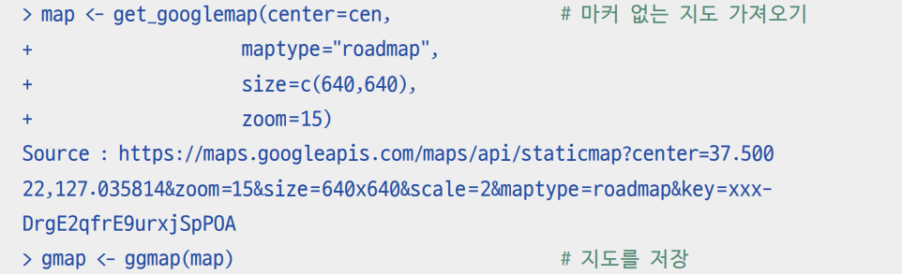
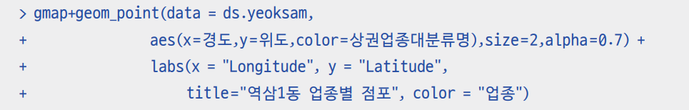
4. 역삼1동 상권 분석
1. 점포를 업종별로 구분하여 지도에 표시

Slide 41
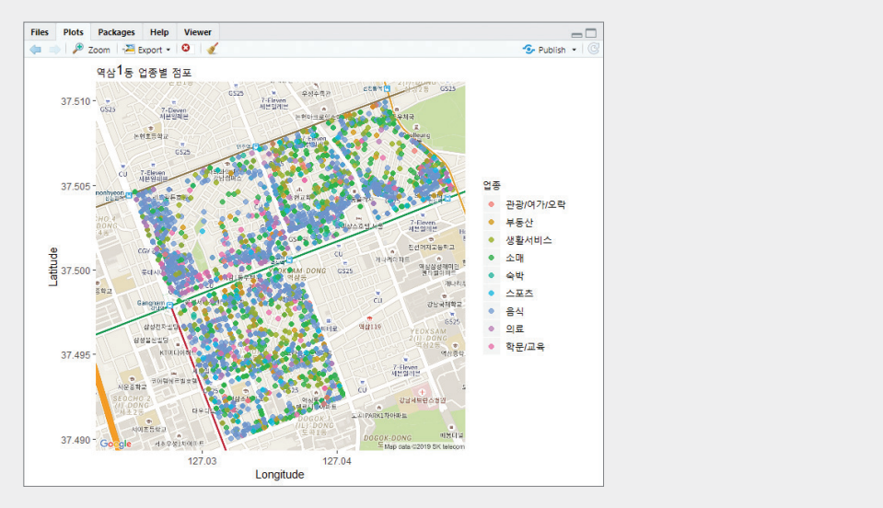
4. 역삼1동 상권 분석

Slide 42
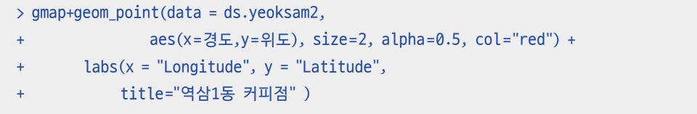
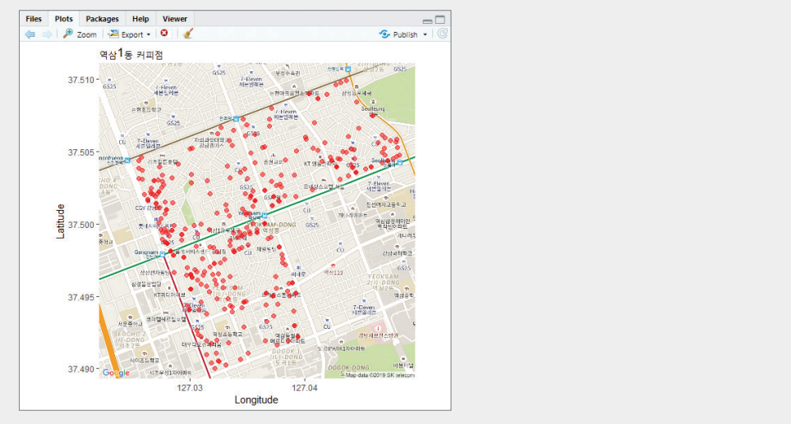
4. 역삼1동 상권 분석
2. 커피 점포만 지도에 표시

